Slide 1
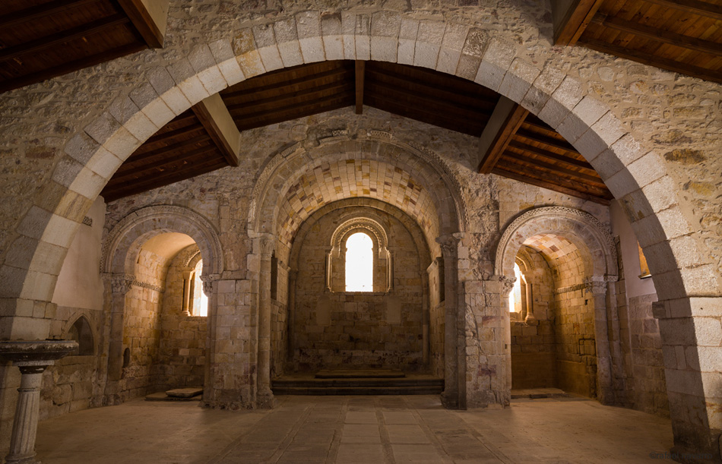
Espacio celebrativo
El baptisterio,
la fuente bautismal.

Slide 2
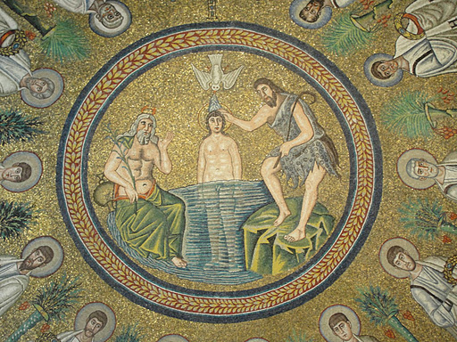
Apenas
fue bautizado,
Jesús salió del agua.
En ese momento se abrieron los cielos, y vio al Espíritu de Dios descender como una paloma y dirigirse hacia él.
Y se oyó una voz del cielo que decía: «Este es mi Hijo muy querido, en quien tengo puesta toda mi predilección».
Mateo 3, 16

Slide 3
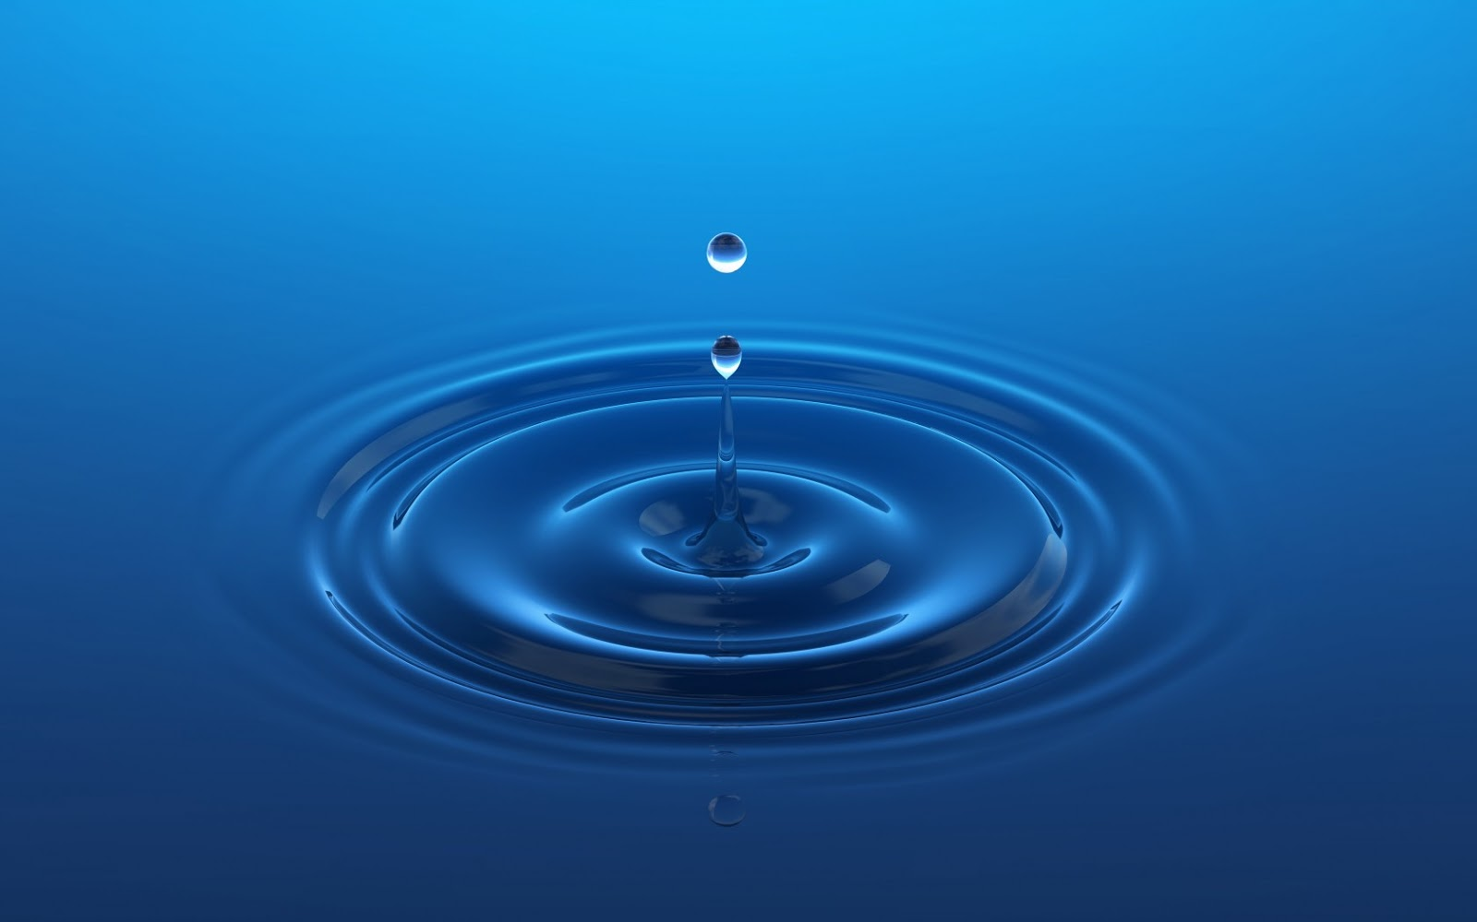
El bautismo es el fundamento de toda la vida cristiana, el pórtico de entrada en la vida del Espíritu, y la puerta que abre el acceso a los otros sacramentos.
La inmersión en el agua
recuerda los simbolismos
de la muerte,
la purificación,
la regeneración
y la renovación.
Hace de nosotros miembros
del cuerpo de Cristo.
Nos incorpora a la Iglesia.
De las fuentes bautismales
nace el único pueblo de Dios
de la Nueva Alianza
que trasciende todos los límites
naturales o humanos de las naciones,
las culturas, las razas…
Catecismo de la Iglesia Católica

Slide 4
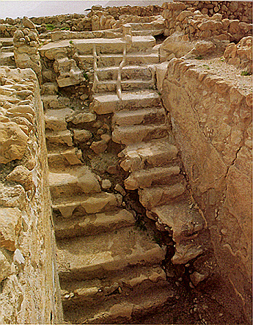
El RITO del bautismo cristiano no es una creación cristiana. En tiempos de Cristo existía un auténtico movimiento bautista en Palestina. Algunos ríos sagrados, como el Jordán, purificaban y devolvían la salud.
La ley judía requiere un rito de purificación mediante la inmersión en el agua para tres momentos importantes de la vida religiosa:
En el proceso de conversión al judaísmo.
Después del período menstrual
La purificación de los utensilios.
Mikwah
(Qumram, escalinata de una Mikwah, hacia el 35 a. C.)

Slide 5
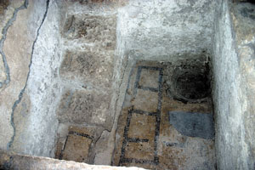
Las comunidades judeocristianas de los siglos I – II destinaron a la iniciación cristiana algunas habitaciones de las Domus Ecclesiae. Donde aparece una amplia fuente bautismal.
Se trata de una cavidad excavada en la roca.
Paredes con revoque y suelo de mosaico.
Siete escalones por donde el catecúmeno llega hasta la piscina a recibir el Bautismo.
(Nazaret,
fuente bautismal judeocristiana
en la casa de José y María,
siglo I- II)

Slide 6
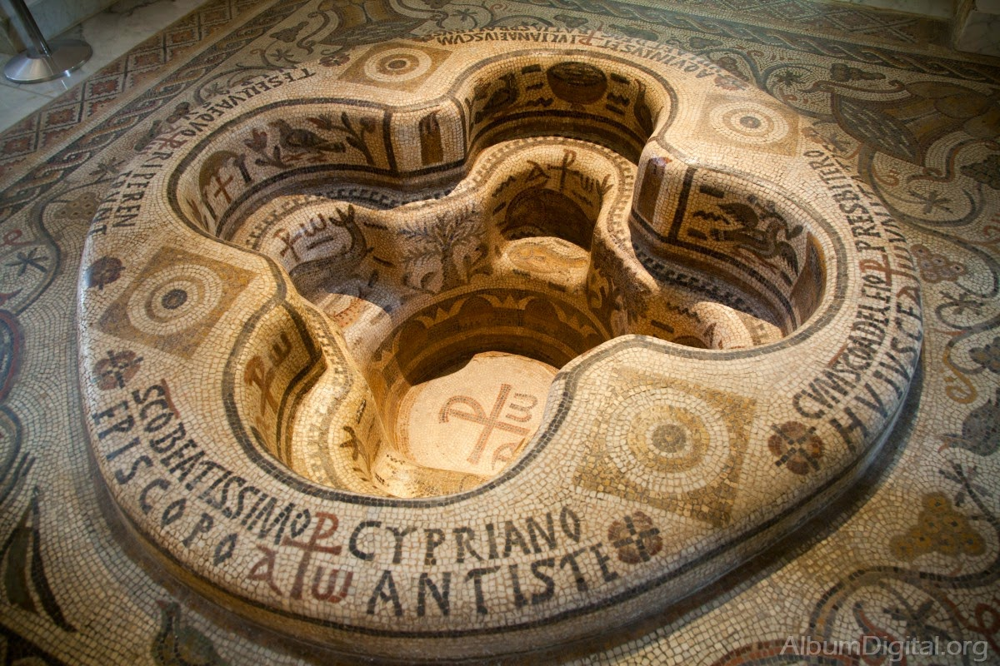
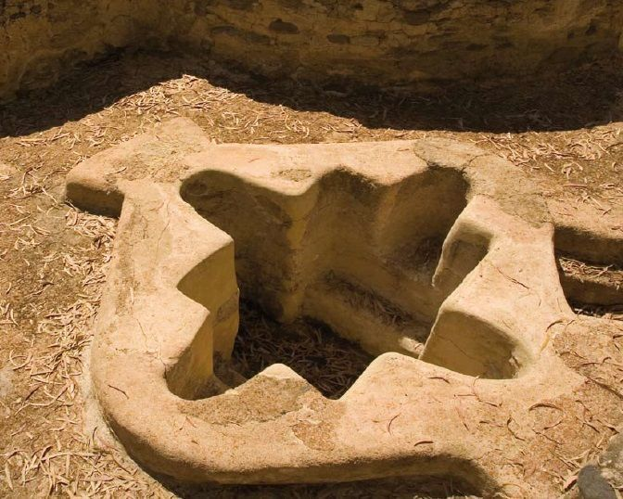
En el siglo IV se constata una liturgia bautismal bien determinada y la construcción de estructuras bautismales, fuentes y baptisterios.
La fuente bautismal tiene una forma simbólica:
TUMBA Y MADRE

Slide 7
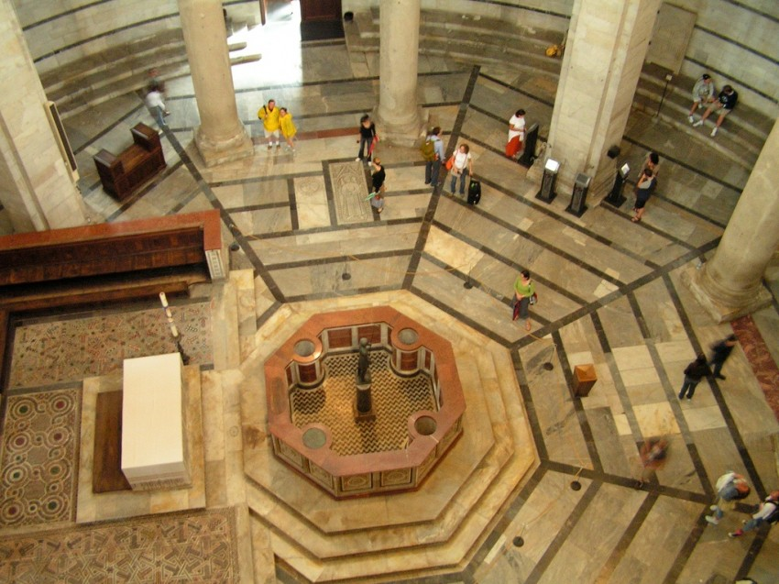
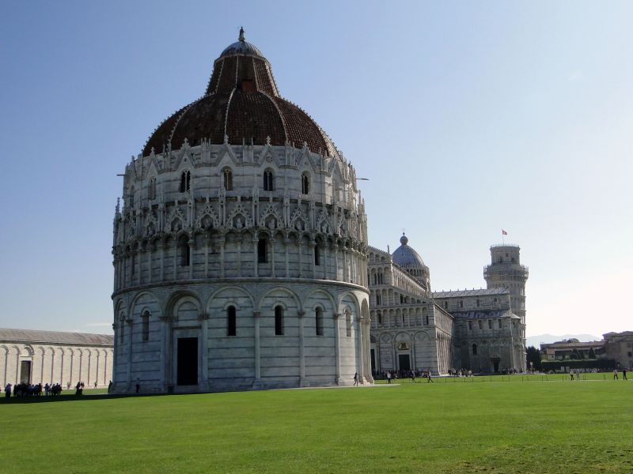
LA FORMA OCTOGONAL De gran riqueza de significados simbólicos: figura del cosmos, del paraíso, de la vida eterna…
El BAPTISTERIO como lugar de pasaje.

Slide 8
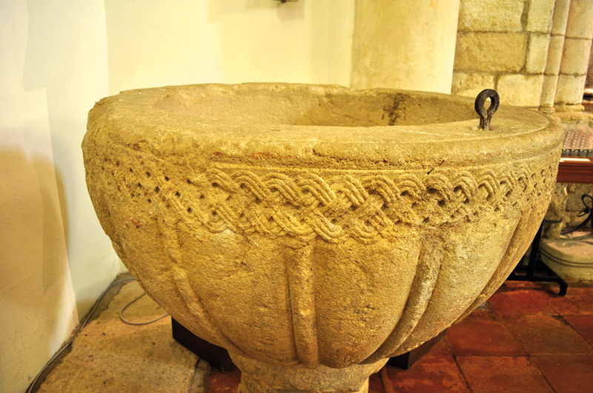
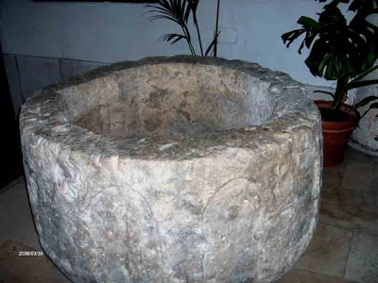
Pila bautismal de Talamanca del Jarama
Pila bautismal de Carabaña

Slide 9
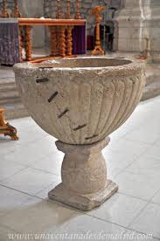
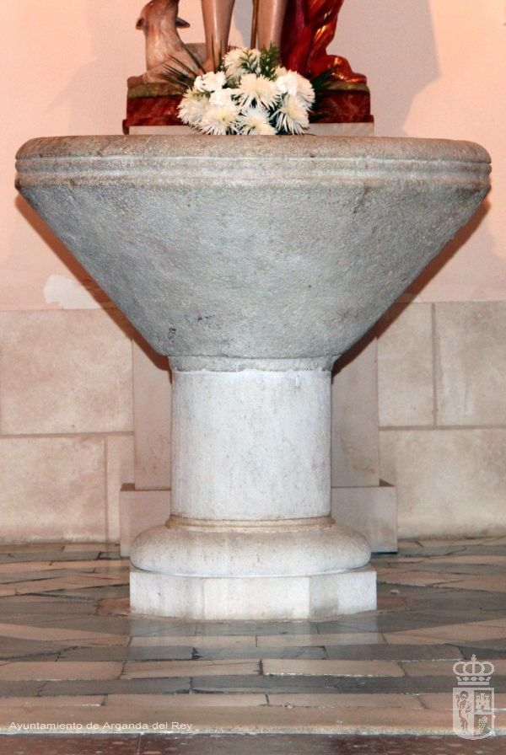
Pila bautismal de Iglesia de Arganda del Rey
Pila bautismal
de Iglesia de Campo Real

Slide 10
NORMATIVA LITÚRGICA El bautismo conmemora y actualiza el Misterio Pascual… El agua del bautismo debe ser agua natural y limpia… La celebración del bautismo se inicia con la bendición del agua y la profesión de fe… culminando con la ablución del agua y en la invocación de la Santísima Trinidad.
COLOCACIÓN ÓPTIMA
La fuente bautismal puede estar colocada en una capilla o también en otra parte de la iglesia visible a los fieles; de forma que facilite la participación comunitaria.
De manera que pueda allí celebrarse dignamente el rito y se vea claramente el nexo que tiene con la palabra de Dios y con la Eucaristía, que es la cumbre de la Iniciación Cristiana.

